Slide 1
语言类型学
绪论
李昱

Slide 2
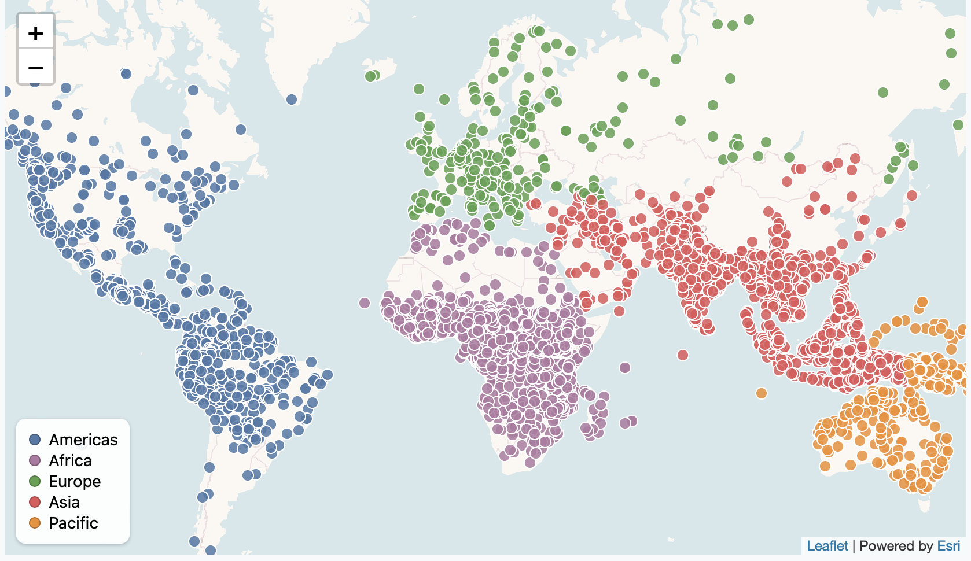
人类的语言
2026年，7170种语言
50%的全球人口使用0.3%
的语言(20种语言）
44%的语言濒危

Slide 3
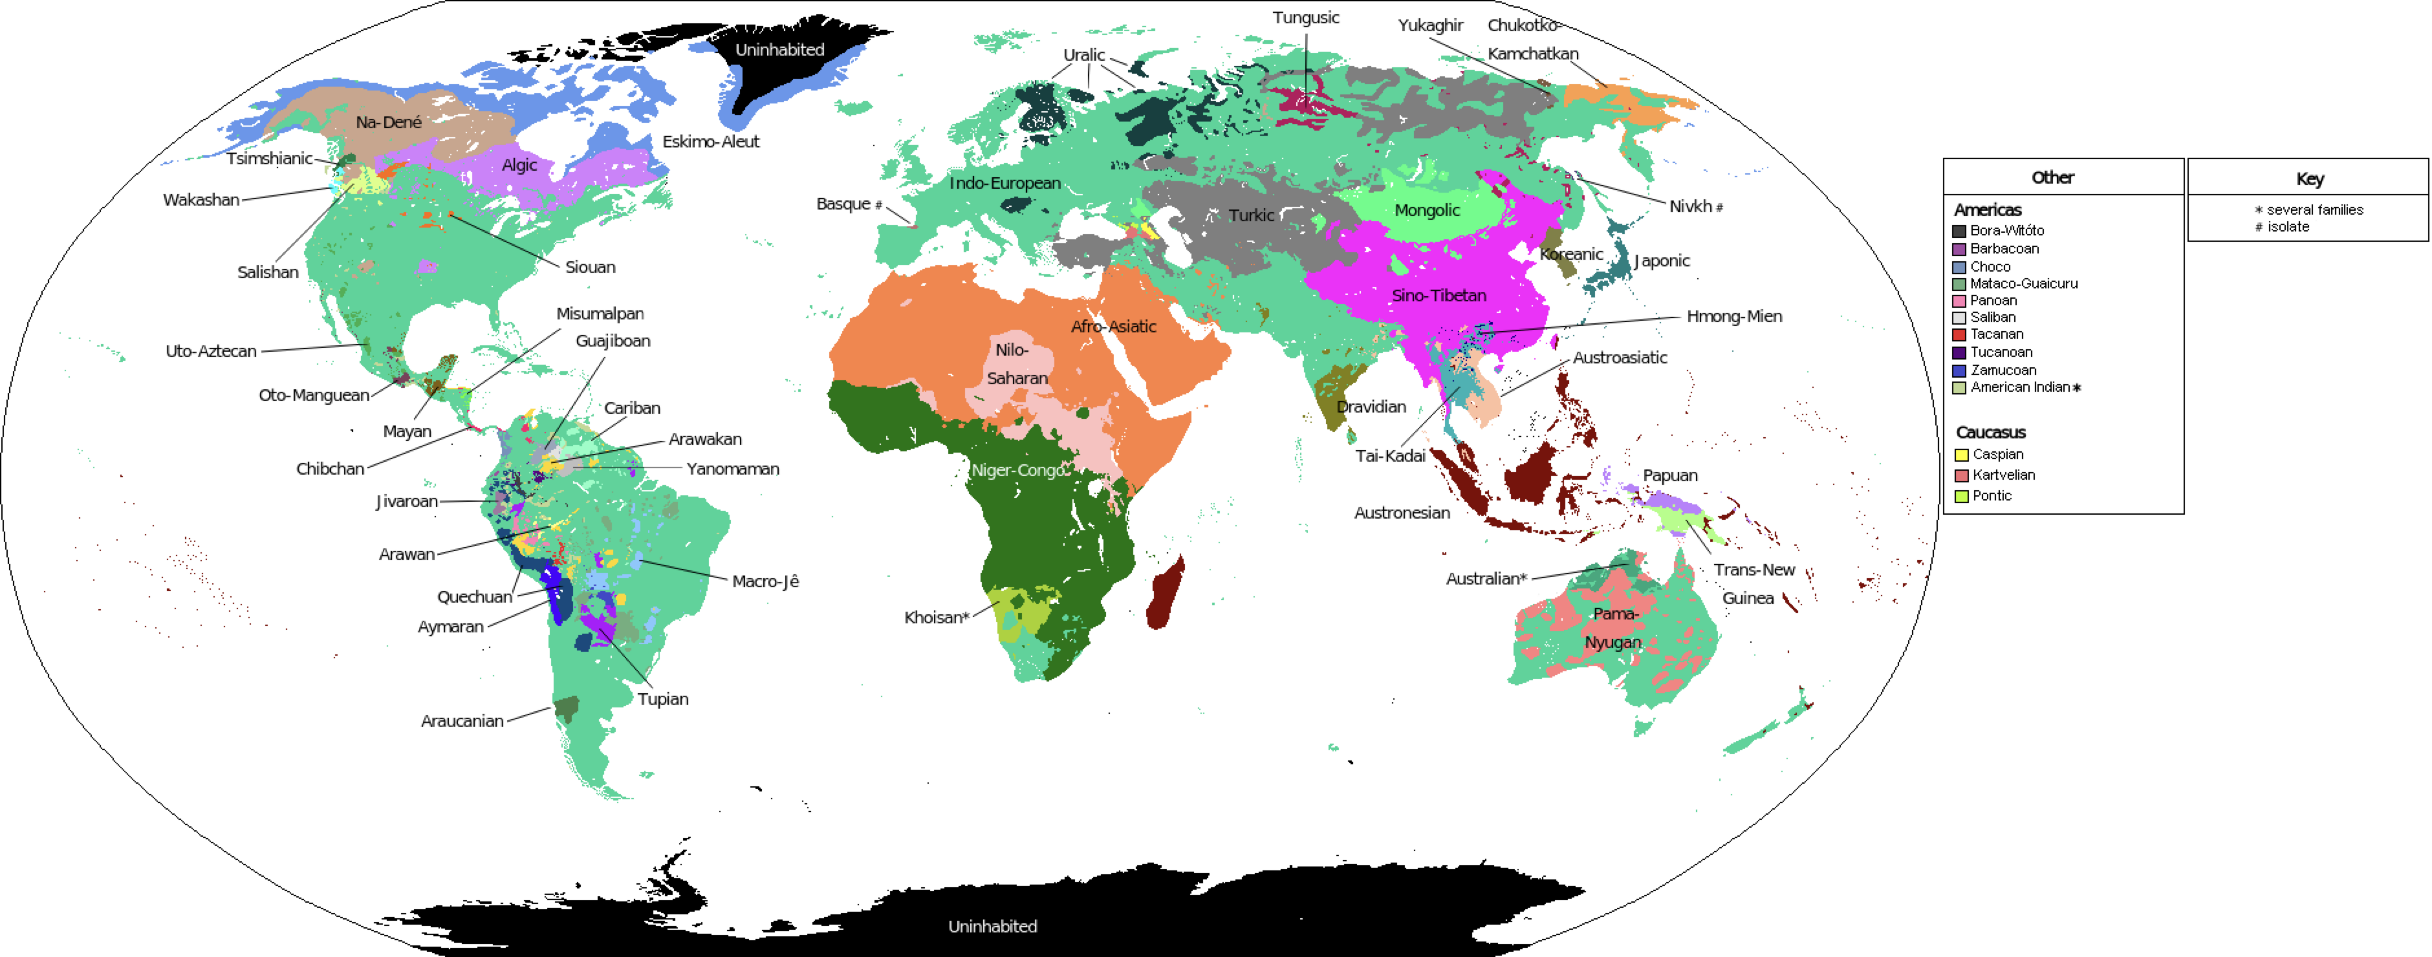
人类语言的谱系分类

Slide 4
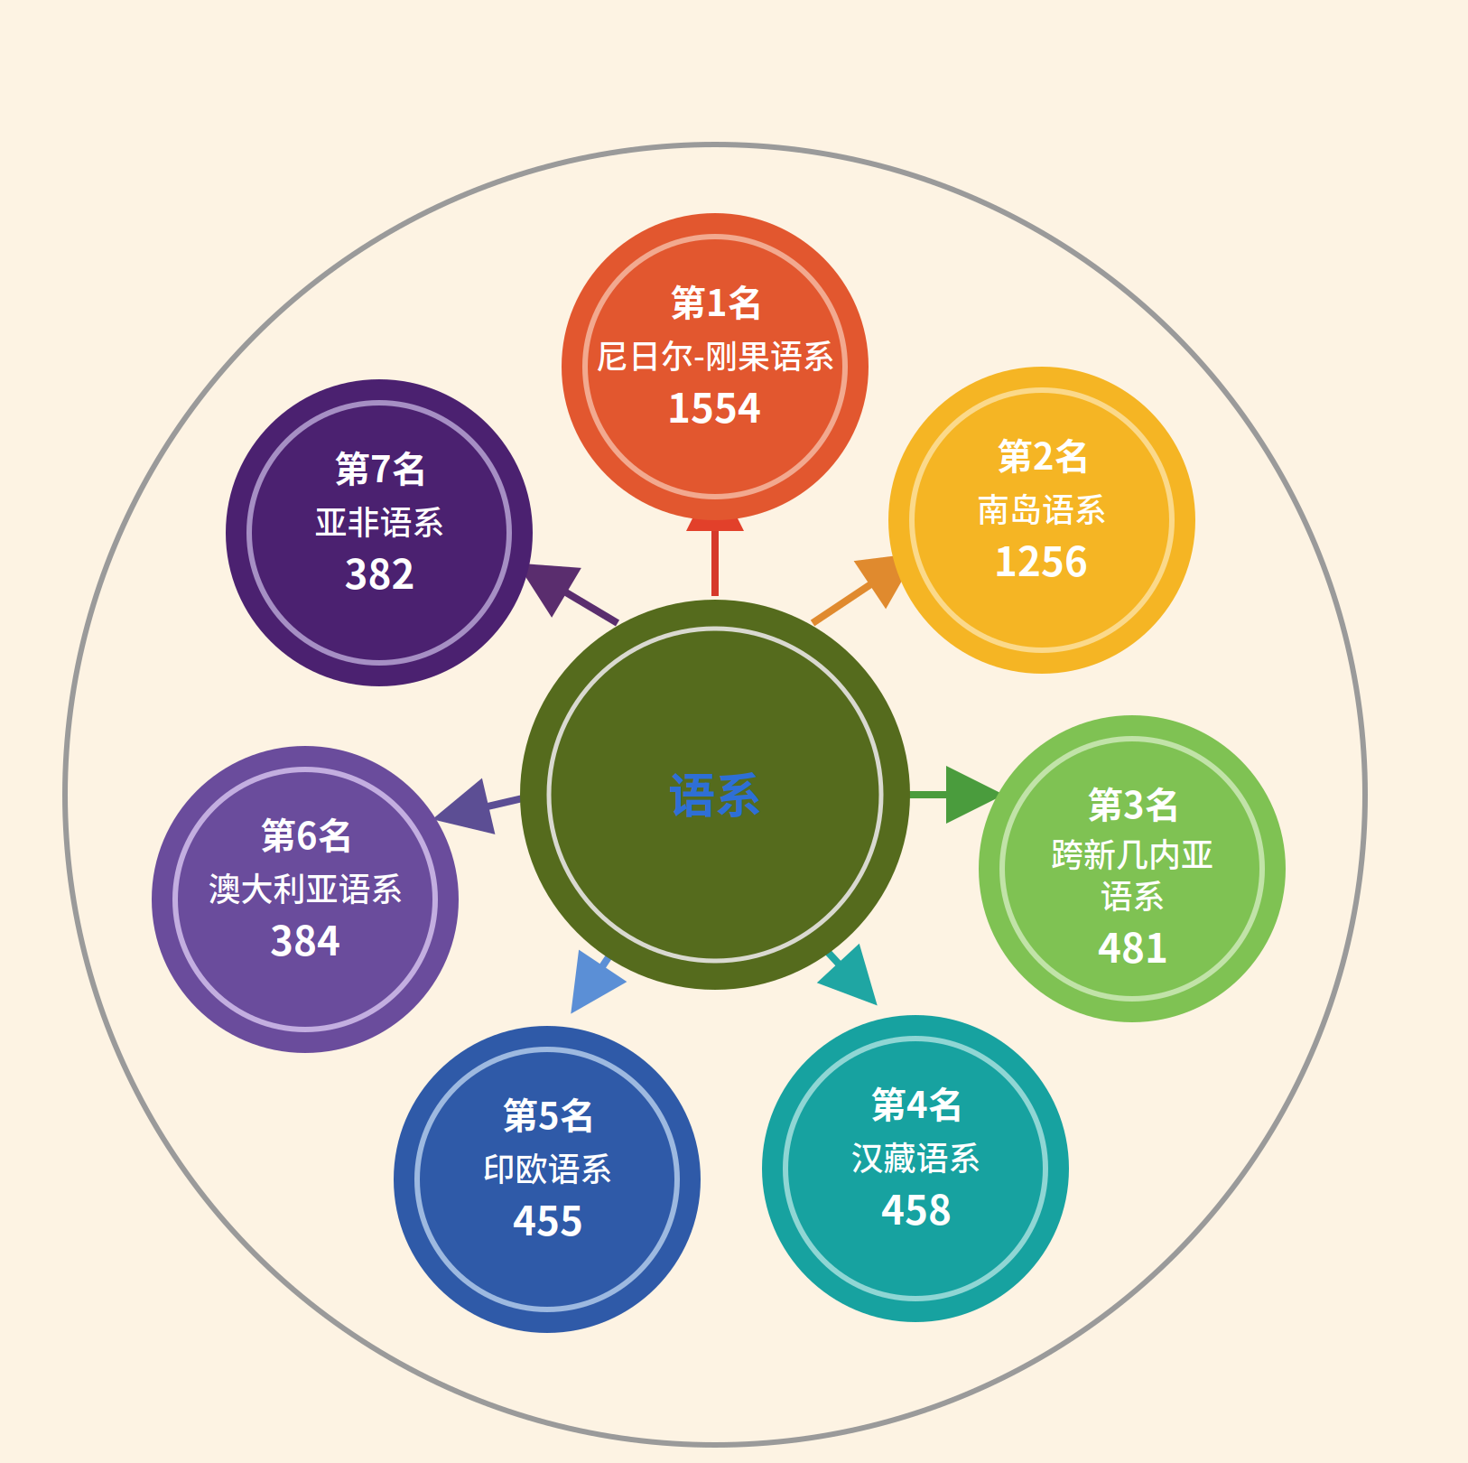
前7大语系占据了人类语言的70%

Slide 5
语言的分类I
谱系分类
  语言之间的历时关系——发生学关系
  印欧语：
  1786 年，威廉・琼斯（Sir William Jones）发现梵语、希腊语、拉丁语之间在词汇、形态上高度相似，提出它们源自同一个原始母语
  拉斯克（Rasmus Rask）、雅各布・格林（Jacob Grimm，格林定律）、弗朗茨・博普（Franz Bopp）系统建立语音对应规律，证明日耳曼、希腊、拉丁、斯拉夫、凯尔特等语言同源

Slide 6
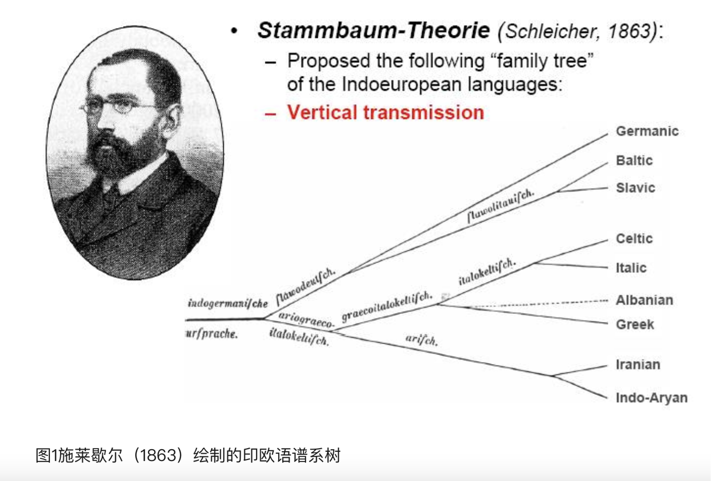
谱系分类
  施莱歇尔在《印度 - 日耳曼系语言比较语法纲要》中提出Stammbaum（谱系树）模型，画出第一版印欧语谱系树

Slide 7
关于“汉藏语系”
李方桂将汉藏语系划分为：侗台、藏缅、苗瑶、汉语4个语族
白保罗：侗台语与汉藏语并无发生学关系；将侗台语和南岛语归入“澳泰语系”
沙加尔、郑张尚芳、邢公畹：南岛语与汉语同源，提出“华澳语系”与“汉藏泰澳语系”
孙宏开、丁邦新等：汉语与藏缅语、侗台语、苗瑶语、 南亚语、南岛语构成一个同源语系

Slide 8
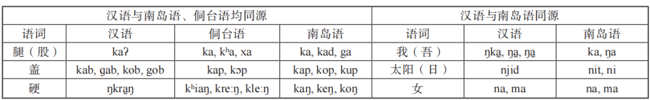
潘悟云（2026）南岛语与中华文明的起源和传播密切相关。《语言战略研究》第5期。
汉语与侗台语、南岛语的部分同源词：
汉语-南岛语具有语音对应关系的核心词达200余条，时间节点为先秦
这些语言的谱系分类问题，不仅关乎语言学体系本身，更与中华文明的起源和传播密切相关

Slide 9
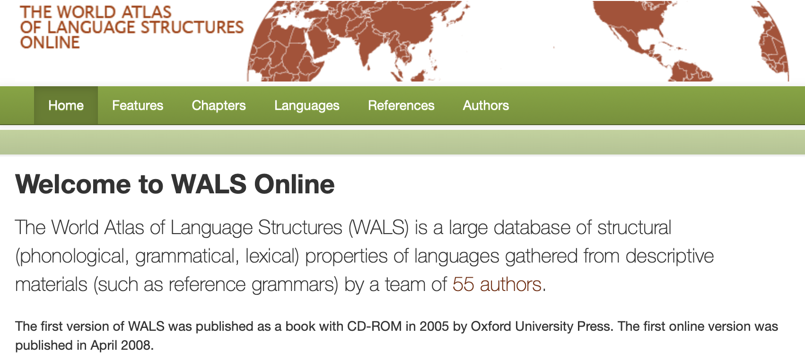
语言的分类II
类型分类
  语言之间的共时特征
  语音
  词汇
  语义
  语法
  ……
“世界语言地图集” https://wals.info

Slide 10
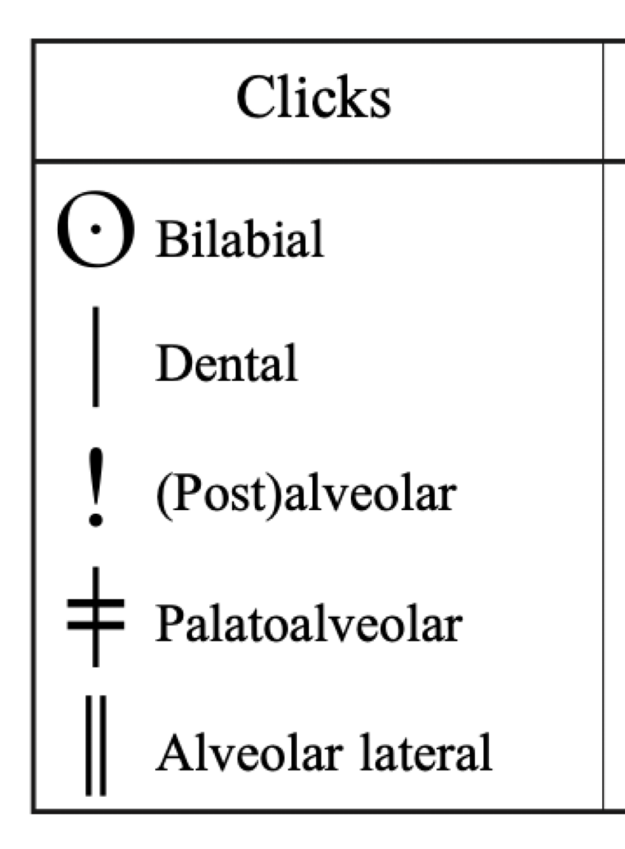
辅音库藏
罗托卡斯语(Rotokas，北布干维尔语系，巴布亚新几内亚): /p,t,k,b,d,g/
塔语/布须曼语(!Xóõ, 南科依桑语系，博茨瓦纳)：
122个辅音，包含5类搭嘴音
https://www.bilibili.com/video/BV1Xu4y1v72n/?spm_id_from=333.337.search-card.all.click

Slide 11
表1. !Xóõ语中的非搭嘴辅音
发音方法 | 双唇 | 齿 / 齿龈 | 硬腭 | 软腭 | 小舌 | 声门
清不送气塞音 | p* | t | — | k | q | ʔ
浊塞音 | b | d | — | ɡ | ɢ | —
清送气塞音 | pʰ* | tʰ | — | kʰ | qʰ | —
塞擦音（清） | — | ts | — | — | — | —
塞擦音（浊） | — | dz | — | — | — | —
清送气塞擦音 | — | tsʰ | — | — | — | —
挤喉音 | — | tʼ*、tsʼ | — | kʼ、kxʼ | (qʼ) | —
清擦音 | f* | s | — | x | χ | h*
鼻音（普通） | m | n | ɲ | (ŋ) | — | —
喉塞化鼻音 | ˀm | ˀn | — | — | — | —
近音 / 流音 | w | l, r | j | — | — | —

Slide 12
表2. !Xóõ语中的搭嘴辅音
伴随特征 | ʘ 双唇 | ǀ 齿 | ǃ 龈 | ǂ 硬腭 | ǁ 边
清不送气 | ʘ | ǀ | ǃ | ǂ | ǁ
浊搭嘴 | ɡʘ | ɡǀ | ɡǃ | ɡǂ | ɡǁ
清鼻搭嘴 | ŋ̥ʘ | ŋ̥ǀ | ŋ̥ǃ | ŋ̥ǂ | ŋ̥ǁ
浊鼻搭嘴 | ŋʘ | ŋǀ | ŋǃ | ŋǂ | ŋǁ
送气 / 延迟送气 | ʘʰ | ǀʰ | ǃʰ | ǂʰ | ǁʰ
软腭擦化 | ʘx | ǀx | ǃx | ǂx | ǁx
小舌清塞 | qʘ | qǀ | qǃ | qǂ | qǁ
小舌浊塞 | ɢʘ | ɢǀ | ɢǃ | ɢǂ | ɢǁ
小舌送气 | qʰʘ | qʰǀ | qʰǃ | qʰǂ | qʰǁ
搭嘴挤喉 | qʼʘ | qʼǀ | qʼǃ | qʼǂ | qʼǁ

Slide 13
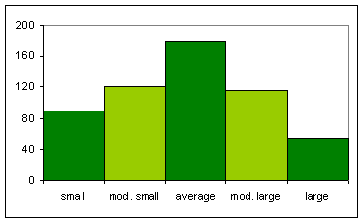

人类语言的辅音库藏分布
Small: 6-14
Mod.small: 15-18
Average: 22.7
Mod.large：26-33
Large: > 34
太平洋
南美
北美东部
非洲
英语：24个辅音
汉语普通话：22个辅音

Slide 14
“茶”的词源
欧洲：tea, 荷兰语 thee, 葡萄牙语chá
亚洲：马来/印尼语/爪哇语teh
非洲：约鲁巴语tii，塔语tîi
美洲：Cocopa语(加利福尼亚，墨西哥）ti
茶树原生地为中国西南。“茶”这个词随着茶叶从中国向全球传播

Slide 15
“茶”的两条传播路径
先秦：荼tú ‘苦菜’ ；唐代发音为chá, 字形简化为“茶”
方言：闽南语ta/te, 粤语chah，吴语zo/dzo
上古汉语拟音：*dra/*la
路线1：陆路（cha/chai谱系）
  丝绸之路（波斯、阿拉伯半岛），日本、朝鲜、越南
路线2：海路（te/tea谱系，闽南语词源）
  荷兰人引入欧洲

Slide 16
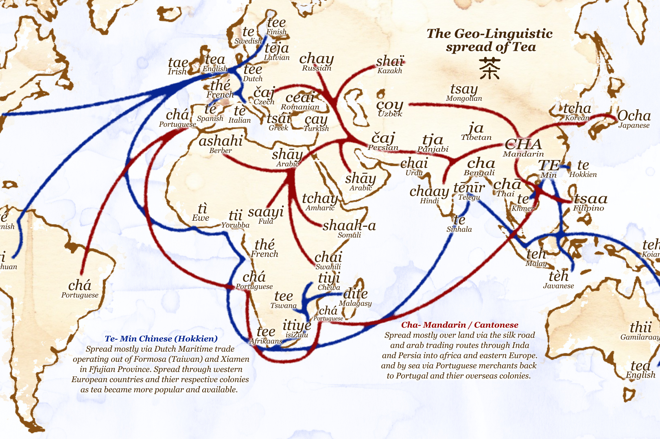
陆路
海路

Slide 17
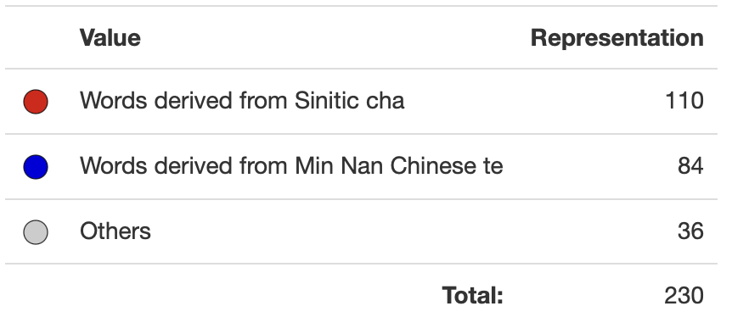
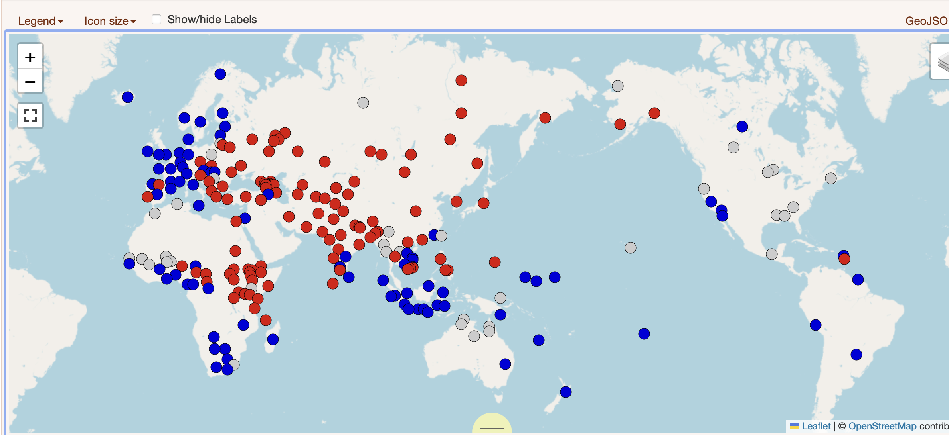
Wals地图“茶”

Slide 18
语义的跨语言差异：“手”和“臂”
英语：arm/hand
Lonwolwol(大洋语系，瓦努阿图)
  va: ‘hand’ and ‘arm’
Ngawun (帕马-尼永加语系，澳大利亚)
  marl ‘hand’ , palkal ‘arm’
Chai (尼罗-撒哈拉语系，埃塞俄比亚)
  síyó ‘hand’, múní ‘forearm’, yíró ‘upper arm’
  缺乏词语arm

Slide 19
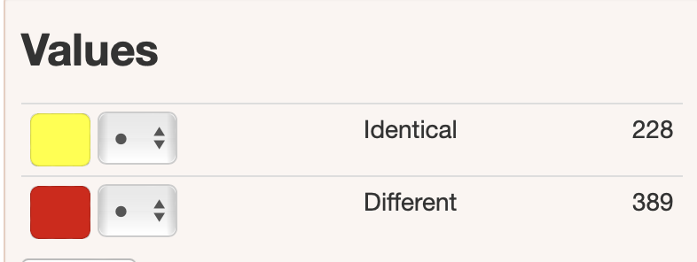
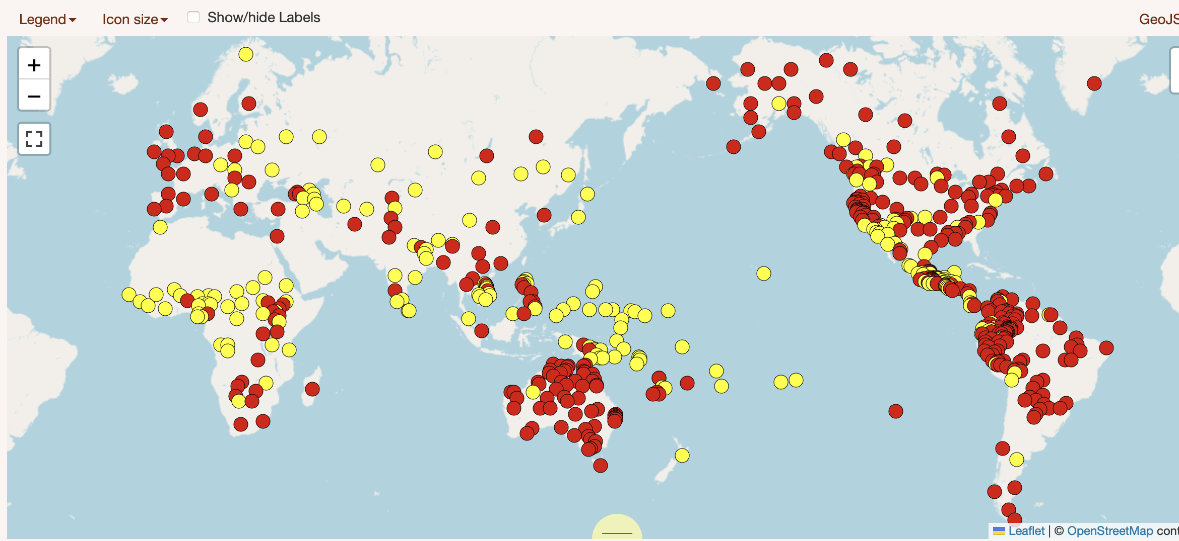
Wals地图“手”和“臂”

Slide 20
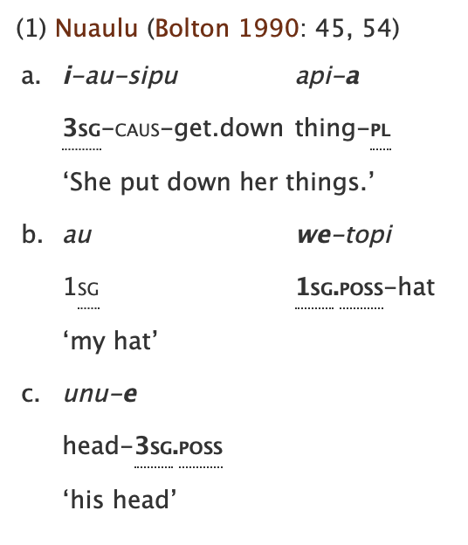
前缀型与后缀型屈折形态
南岛语系Nuaulu语
前缀：
i- ‘3SG’ （第三人称单数）
au- ‘CAUS’ （致使）
we- ‘1SG.POSS’ （第一人称单数领格）
后缀：
-a ‘PL’ （复数）
-e ‘3SG.POSS’ （第三人称单数领格）

Slide 21
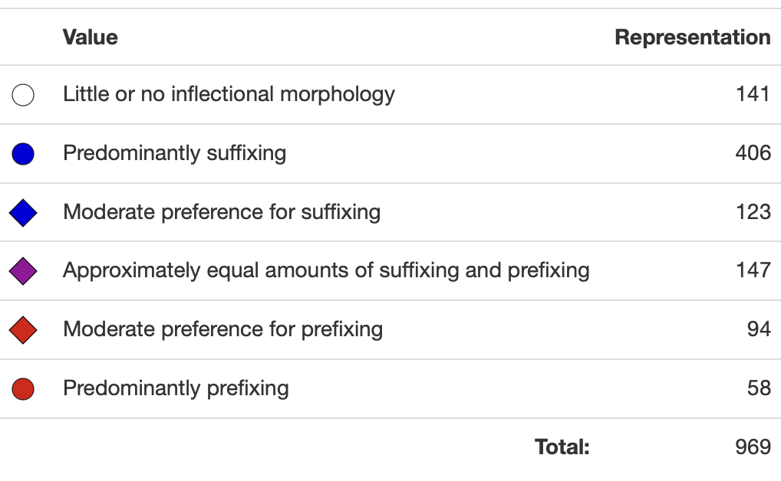
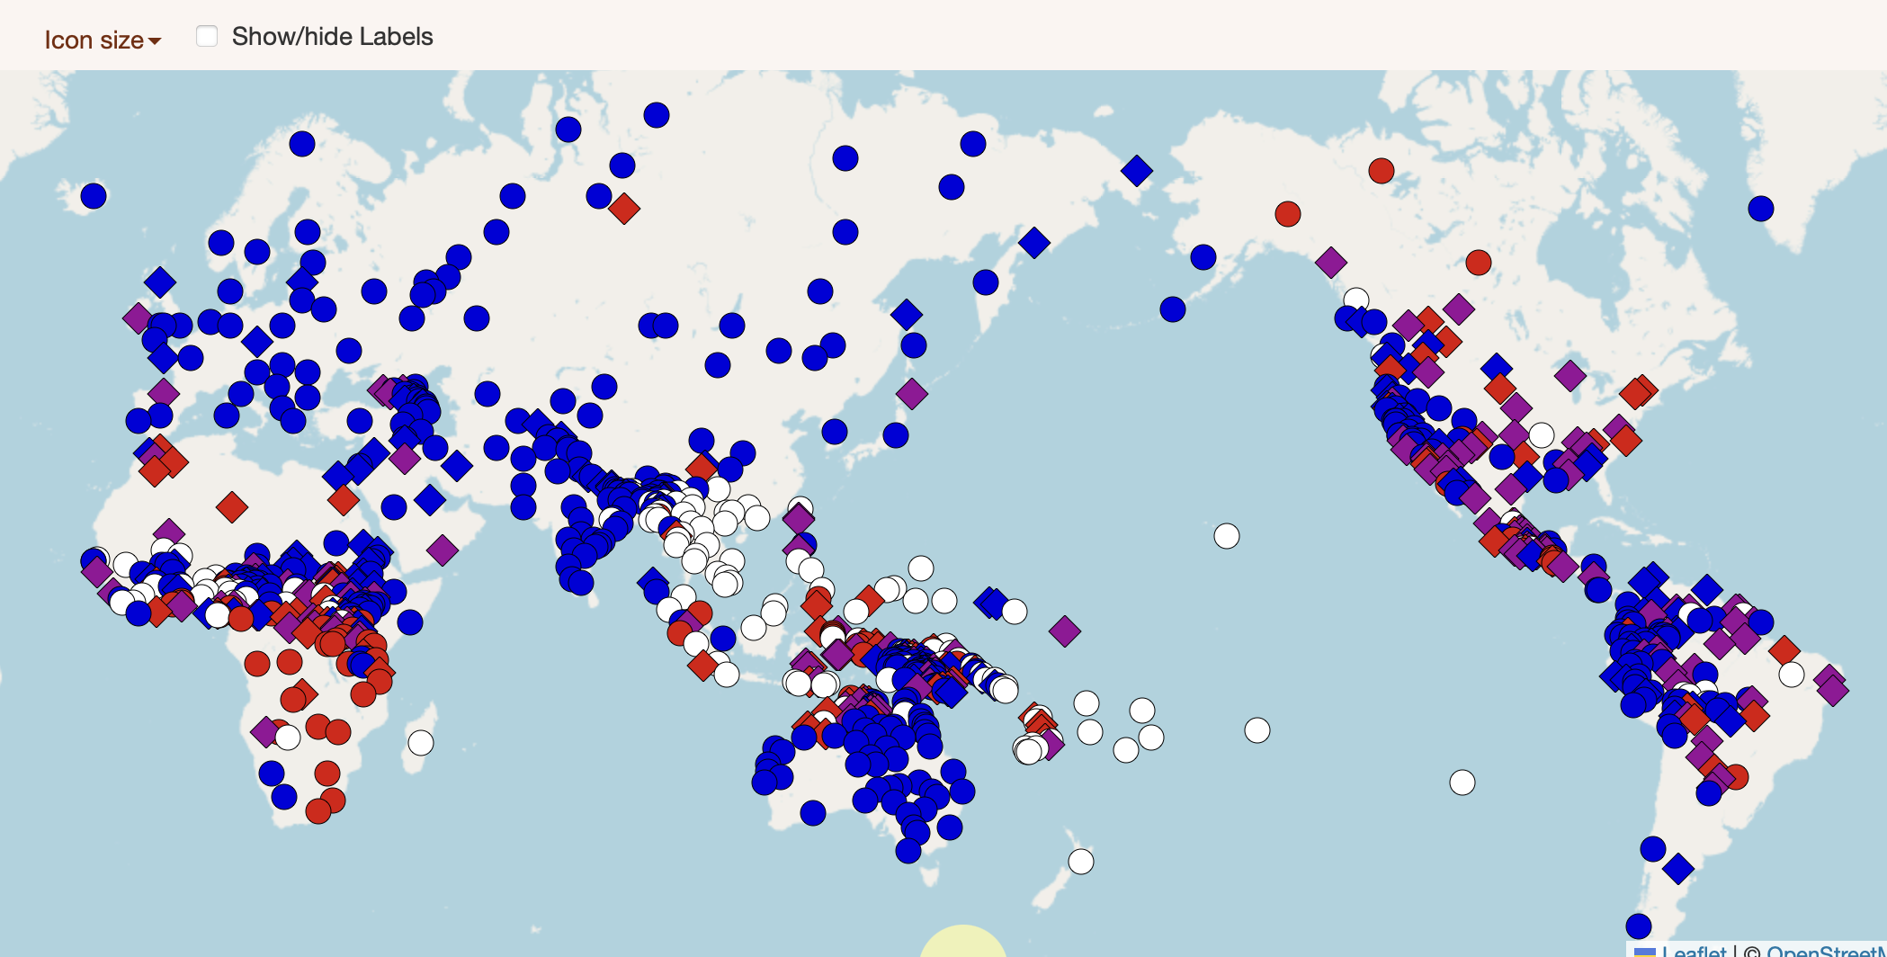
Wals 地图
“前缀型”和“后缀型”语言

Slide 22
语言类型学的历史

Slide 23
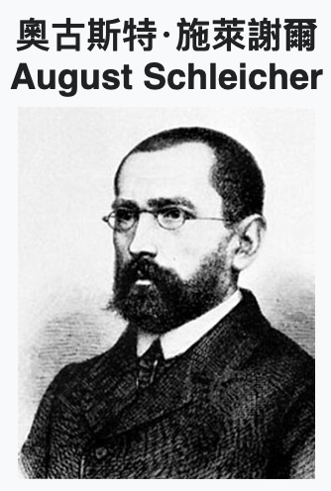
古典语言类型学：19世纪
词的形态差异就是语言间的核心差异：
  孤立语(isolating)
    语素=词，缺乏形态变化，e.g. 汉语
  黏着语(agglutinative)
    一个词缀=一个语法意义，e.g. 日语
  屈折语(inflectional)
    一个词缀=多个语法意义，e.g. 拉丁语
1821-1868

Slide 24
古典语言类型学：19世纪
达尔文主义：语言优劣论
  语言的演化：孤立>黏着>屈折
  印欧语是最高阶段的语言
甲柏连孜(Hans Conon von der Gabelentz, 1807-1874)
  反对语言优劣论
  最早使用‘typology’的术语
  区别谱系和类型分类
“类型学必须具有预测力”

Slide 25
结构主义时期：20世纪上
美国描写主义语言学：萨丕尔(1921)
  施莱歇尔的整体类型学→语言的局部特征进行分类
  形态→句法
欧洲布拉格学派：罗曼·雅各布森
  “law-like generalization in languages”
  语言特征之间存在相关性
结构主义语言学：
索绪尔（1916)
历史(diachrony)
—>
共时(synchrony)

Slide 26
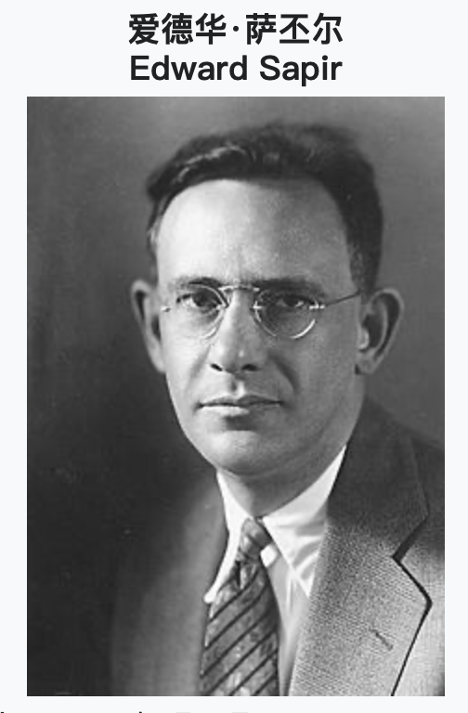
爱德华·萨丕尔（Edward Sapir）
Language: An introduction to the study of speech
语言分类新标准：（p.136)
    物质内容：
                I. 基本概念：事物、动作、属性
                II. 派生概念：派生词缀
    关系：
        III. 具体关系性概念：性 、数、人称等屈折范畴
        IV. 纯粹关系性概念：语法关系、格标记、语序
1884-1939

Slide 27
罗曼·雅各布森（Roman Jakobson）
Jakobson (1941) Child Language, Aphasia, and Phonological Universals.
提出“蕴含性规则”
  I. 不存在语言只有擦音而没有塞音
  II. 不存在语言只有舌根塞音而没有双唇塞音

Slide 28
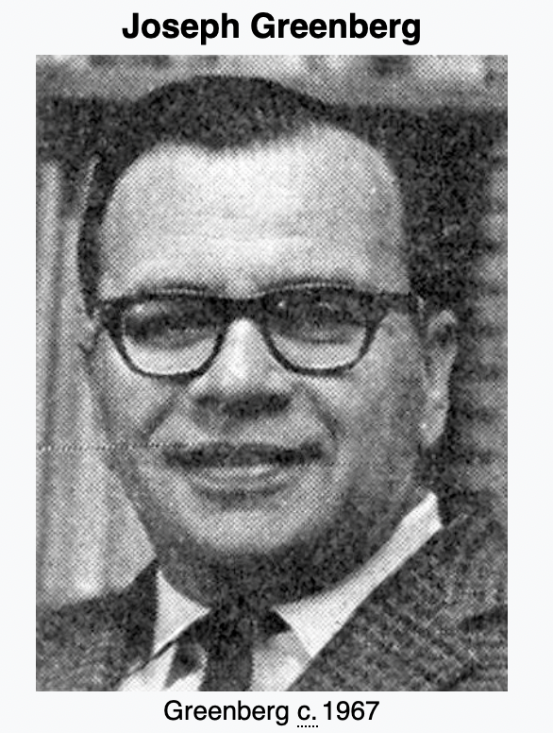
现代语言类型学：格林伯格（1963/1966)
师从法兰兹·鲍厄斯，受罗曼·雅各布森影响
Greenberg (1963/1966) Some Universals of
grammar with particular reference to the
order of meaningful elements.
最早发表于1961年论文集Universals of Language.
Cambridge, MA: MIT Press.
1915-2001

Slide 29
现代语言类型学：格林伯格（1963/1966)
“语序类型学”
蕴含共性（Implicational universals）
  “Given X in a language, Y is also found”
  如果语言中有特征X, 那么也存在特征Y
30个语言，45条蕴含共性，半数关于语序
    词缀的顺序
    名词短语的成分顺序
    小句内的成分顺序

Slide 30
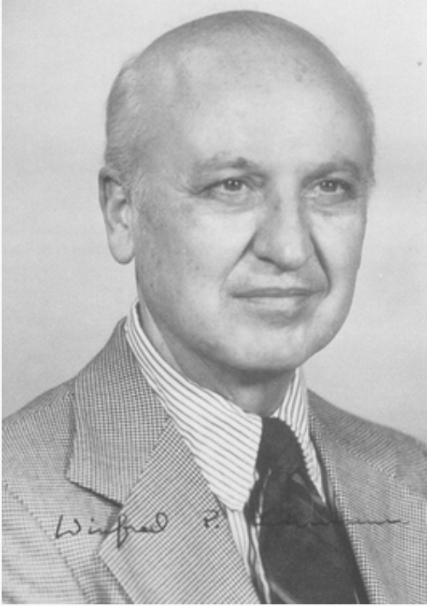
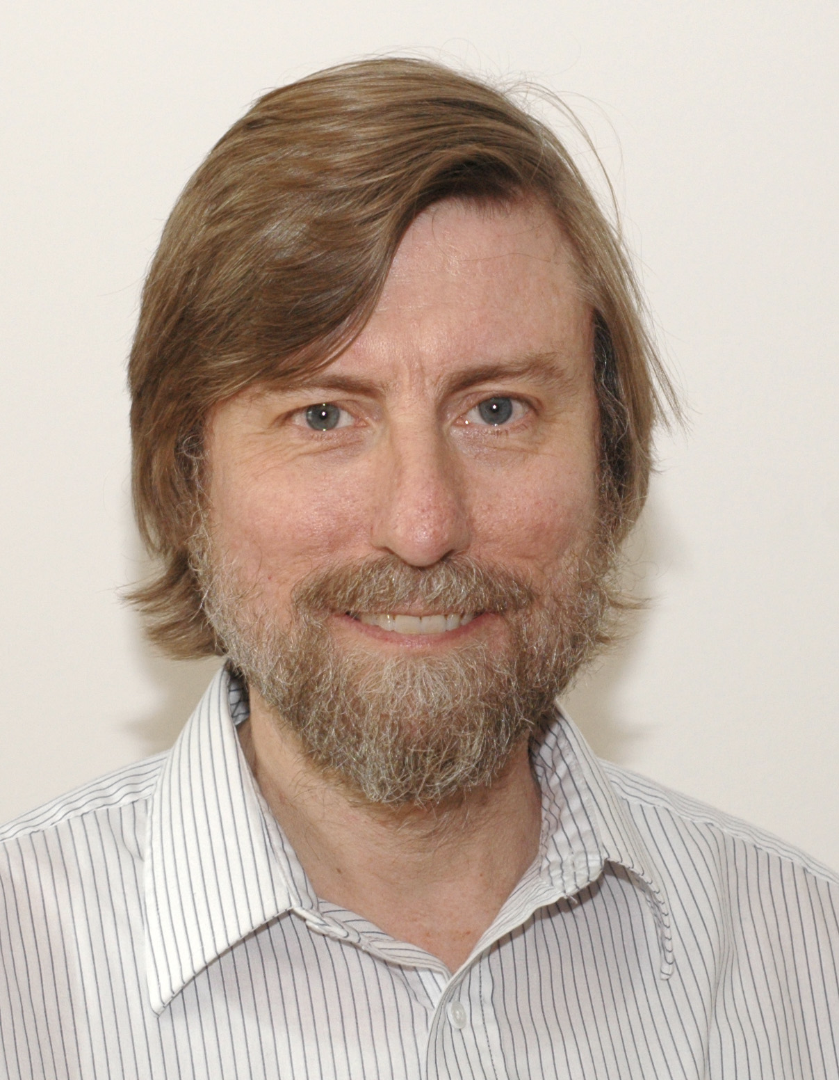
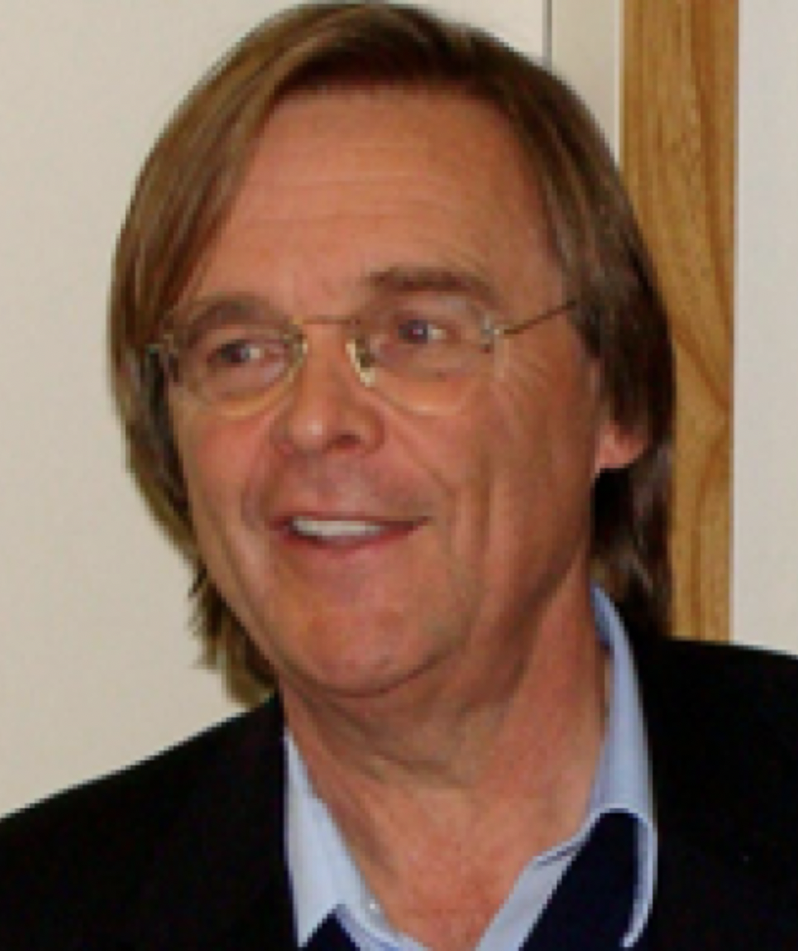

现代语言类型学：20-21世纪
语序类型学：
功能类型学：
  音系、语法范畴: 数、人称、格、性……
  语义类型学
  语言接触类型学……
Winfred P.
Lehmann
Matthew Dryer
John A.
Hawkins
Natalia
Levshina

Slide 31
类型学的方法与观念

Slide 32
当代语言类型学路径
解释
比较
描写
记录
语言共性背后的深层规律
类型学就是语言的“统计学”：寻找语言现象分布背后的蕴含性规律
语言共性
语言个性
语料分析、范畴归类、用例筛选、参考语法
田野调查、语料库、语种库

Slide 33
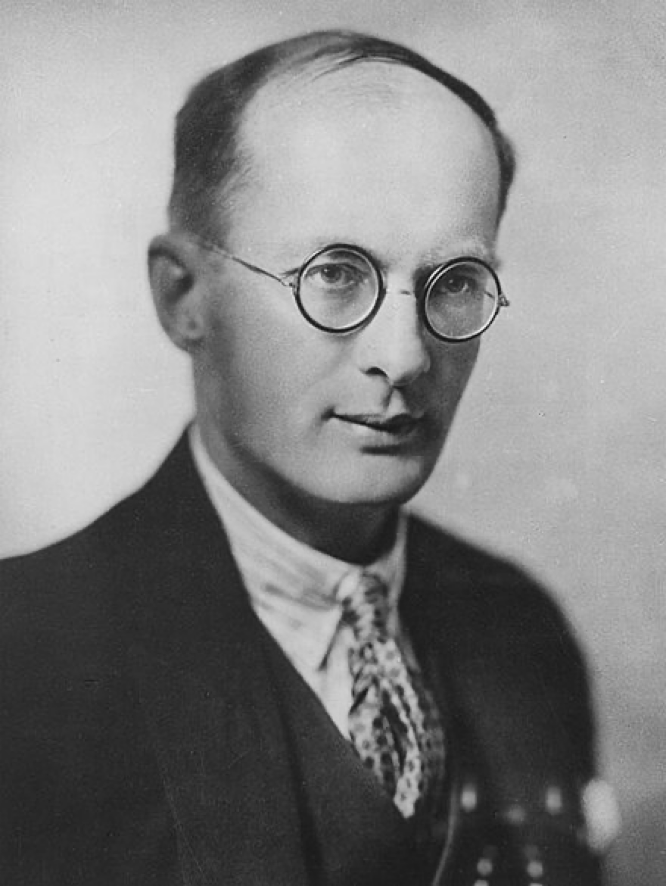
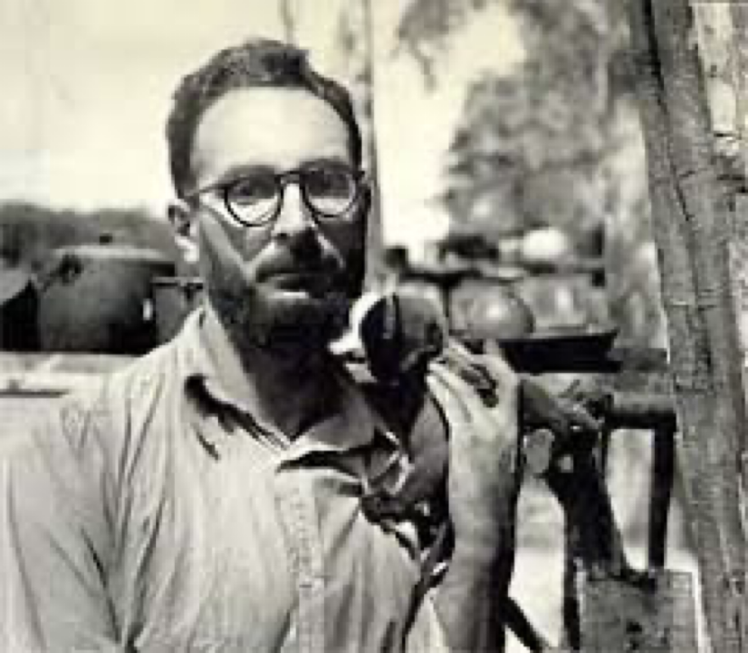
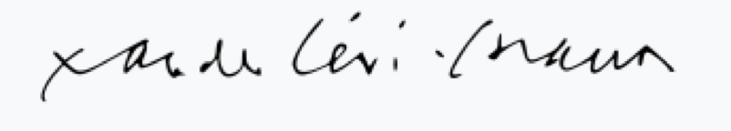
语言记录与描写中的人类学基因
结构主义人类学
功能主义人类学
列维-施特劳斯
1908-2009
布罗尼斯瓦夫·卡斯珀·马林诺夫斯基
1884-1942
普遍语法/语言共性
文化/语言相对主义
索绪尔影响，强调文化现象背后的深层逻辑结构
“民族志”田野调查

Slide 34
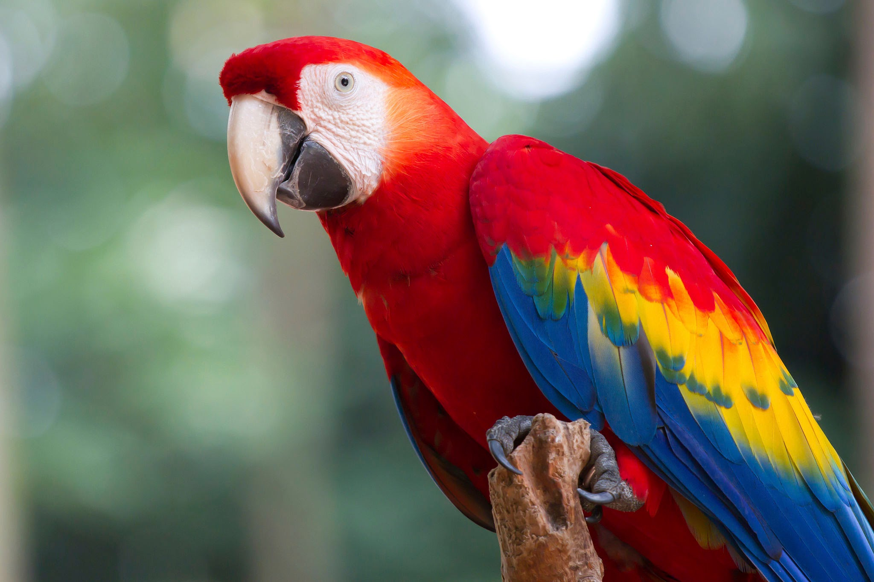
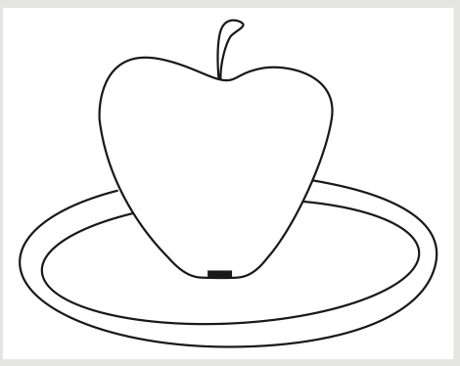

词义的模糊性：
受语境、说话人的
知识背景等因素影响

Slide 35
语言记录与描写的哲学基础
实证主义（positivism）
研究可观察到的现象，主张我们所能观察到的事物是显而易见的，没有问题的
研究可观察现象的频率、分布、模式，并用类似法律一般的术语来描述这些现象之间的关系
“实证主义强烈反对假设人类观察者无法看到的实体、力量或机制的真实性。这些只是理论上的发明，使我们能够预测和解释可观察到的事件，但不能被视为现实本身。以科学方式得出的观察结果具有无价值事实（value-free facts）的地位。" (Cameron et al. 1992:6)

Slide 36
语言记录与描写的哲学基础
相对主义（relativism）
  事实与价值无法隔离：现实并不是独立于我们对它的感知的固定实体，感知反过来又取决于我们观察时所使用的概念和理论
萨丕尔的“语言相对主义”（linguistic relativism）
“现实世界 ”在很大程度上是在群体语言习惯的基础上无意识形成的。没有哪两种语言的相似程度足以被视为代表同一个社会现实。不同社会所处的世界是不同的世界，而不是贴着不同标签的同一个世界。（Sapir 1949:162)

Slide 37
类型学的现实意义
“分类”与“范畴化”（categorization）
“概念塑造观念”：
“容貌焦虑”、盲目整容、过度减肥一直以来都是当今社会的热点话题。《光明日报》2021年9月发文《树立健康审美观，反思盲目整容风》认为整容的问题在于失序、过度，并折射出一定的社会心理、大众审美观与复杂的文化成因。盲目整容，过度减肥等问题也存在深刻的认知动因，与人们对”美”“瘦”等词的理解密切相关。
语义问题：“美”“瘦”这类形容词的语义如何决定？不同社会和民族对这些概念的认识是否相同？

Slide 38
教学安排

Slide 39


课程信息
办公室：
振华楼410
邮箱:
louie1213@126.com
课程网站

Slide 40
课程形式
课堂讲授：8个主题
随堂听音记音练习+形态句法及语义分析练习
期中知识竞赛
课程作业（期末成绩70%）+ 出一道形态句法分析题（平时成绩30%）

Slide 41
随堂/课后练习
听音记音练习
  母语者发音
  田野录音
  课程网站练习
形态句法和语义分析练习
  课堂示范
  课程网站练习
  https://chloeliyu.github.io/liyu.github.io/typology-undergrad.html

Slide 42
期中类型学知识竞赛
分组进行（3-4人组），比赛项目：
  听语音，辨语言
  听语音，辨声调
  转写单词
  根据句子判断语言类型
  …..
比赛结果排名决定期末作业的选题

Slide 43
课程作业
3个赛道
科普视频：制作2个视频讲解类型学中的某个知识点，每个视频5分钟左右[小组作业]
原创性研究：采用实证方法设计一个跨语言的形态句法/语义类型学研究（e.g. “美”的概念与认知）[小组作业]
类型学形态句法习题[个人完成]
每个小组按照期中类型学知识竞赛的分数排名由高到低依次选择3个赛道中的特定选题

